Slide 1
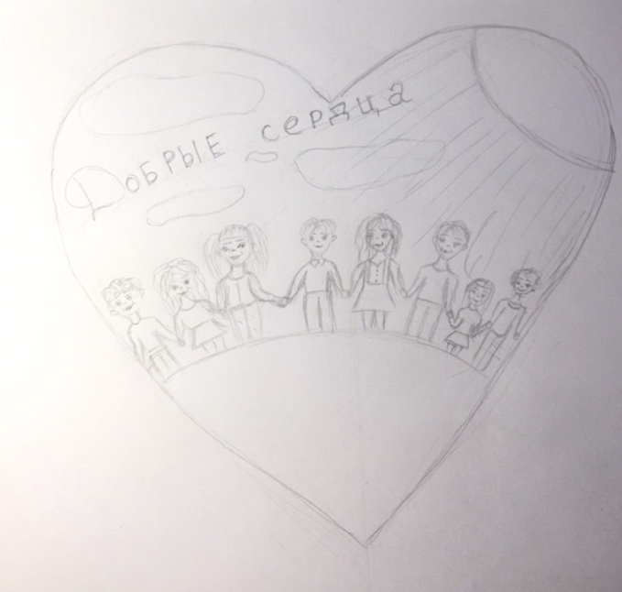
Социальный проект «Добрые сердца»
Проект разработан группой РДШ МБОУ «СОШ № 3 с углубленным изучением отдельных предметов»
Руководитель проекта:
Михайлова Ирина Валерьевна
Руководитель волонтерского отряда «Твой выбор»:
Время Ольга Анатольевна
Заместитель директора по воспитательной работе:
Дектерёва Светлана Валентиновна
Г. Мегион, 2019 год

Slide 2
Цель проекта: Организация сотрудничества с обществом инвалидов города Мегиона
собрать и проанализировать информацию о готовности учащихся школы продолжить работу в новом направлении;
формировать у учащихся школ города идеологию о праве всех членов гражданского общества быть различными;
способствовать формированию устойчивой гармонии между различными социальными группами населения; формировать уважительное отношение к людям с ограниченными возможностями;
участие и оказание помощи в организации мастер-классов, тематических вечеров, праздников для инвалидов;
волонтерские акции по обеспечению нуждающихся необходимыми предметами быта, продуктами питания;
оказание посильной физической помощи.

Slide 3
Главная идея данного проекта – объединение, установление дружеских взаимоотношений между учащимися школ и инвалидами города.

Slide 4
Сбор и анализ информации по теме:
Сбор информации
( исследование проблемы)
Социологические опросы
разных групп населения
Встречи, интервью с организацией инвалидов города
Сотрудничество с культурно-спортивным обществом инвалидов «Росиночка»

Slide 5
Опрос по выбранной теме проходил в популярной среди населения всех возрастных категорий граждан города социальной группе Вконтакте – «Типичный Мегион». Было опрошено 217 респондентов.

Slide 6
«Хотели бы Вы принимать участие в акциях и мероприятиях, для людей с ограниченными возможностями здоровья?».

Slide 7
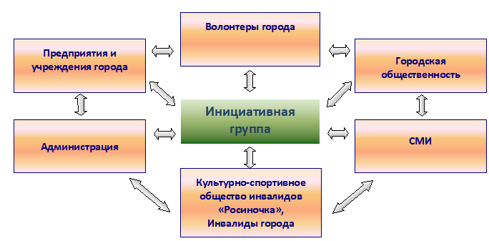
Механизм реализации проекта

Slide 8
Финансирование проекта
Наш проект не нуждается в спонсорской помощи.
Все расходы на приобретение нужного нам инвентаря и продуктов питания для реализации данного проекта мы планируем осуществлять самостоятельно или же за счет неравнодушных граждан во время благотворительных акций.

Slide 9
Планируемые мероприятия
Чаепитие с участниками Культурно-спортивного общества инвалидов «Росиночка»
Благотворительная акция «Рождественский подарок»
Дружеская встреча – соревнования по пинг-понгу между смешанными командами «Росиночка» и активной группой школьников
Мастер-класс по изготовлению поделок из различных материалов
Ярмарка-выставка поделок, изготовленных своими руками
Соревнования по шахматам, шашкам среди смешанных команд «Росиночка» и активной группой школьников
Осенняя ярмарка (ярмарка закруток и овощей, фруктов, ягод с собственного огорода/сада)
Мастер класс по изготовлению папье-маше
Интеллектуальная викторина
Новогодний балл

Slide 10
Ожидаемые результаты
Сотрудничество со СМИ по вопросу освещения данной проблемы
Через выпуск статей и видеорепортажей обратить внимание общественности на проектную деятельность, а также на проблемы людей с ОВЗ.
Сотрудничество с представителями администрации города, различными организациями и специалистами
Администрация города
МАУ «Дворец Искусств»
Образовательные учреждения города
Волонтерские организации города
Оказание постоянной поддержки и внимания людям с ограниченными возможностями здоровья

